Slide 1

Решение задачи от команды Last Minute

Slide 2
Содержание
Команда
Решение задачи
Визуализация данных и работы модели
Результаты вычислений
Улучшение модели

Slide 3





Команда
Аня Антипова
(Капитан)
Григорий Поздняков
Иван Глебов
Людмила Григорьева

Slide 4

Решение задачи
Мы выбрали задачу № 2
В представленном датасете имеются медицинские параметры пациентов, больных раком. Необходимо классифицировать на основе этих данных – пациент жив или погиб.
Дополнительные баллы: предсказание других признаков и таргетов.

Slide 5
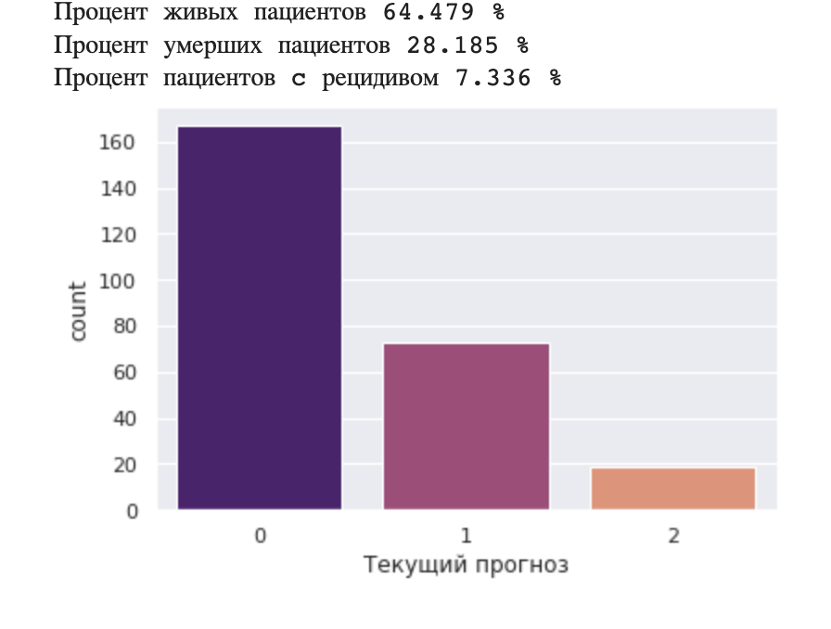
Трудности
1. Несбалансированные классы
2. Много категориальных фичей
3. Мало данных
4. Малая корреляция почти всех фичей с таргетом

Slide 6
Preliminary analysis. Выводы
Удалили индексные столбцы в обучающем и тестовом наборе данных.
Строковых переменных в наборах данных нет.
Удалили в обоих датасетах переменные с одним значением: ’рN', 'M', 'эффект’.
Определили бинарные переменные, оказалось в тестовом наборе три переменные 'Осложнения интраоперационные.1', 'Comorbidity Component', 'pT при одностороннем поражении.1' имеют только два значения, хотя в обучающем наборе данных в этих переменных три значения. Исключили эти переменные из бинарных.
В категориальной переменной 'локализация' есть странное значение 123, возможно, опечатка.
В переменных есть пропуски в обоих наборах данных, их необходимо заполнить.

Slide 7
EDA & Basic Data Cleaning. Выводы
Классы не сбалансированы.
Признаки 'Доступ первой резекции' и 'Доступ первой резекции.1', а также 'Число удаленных узлов' и 'Находки при УЗИ' полностью скоррелированы друг с другом, поэтому удалим следующие признаки: 'Доступ первой резекции.1', 'Находки при УЗИ’.
Наиболее сильно с таргетом скоррелированы признаки 'Рецидив' и 'вид рецидива’.
Признаки 'Размер' и 'Размер.1', а также 'Стадия' и 'СКФ снижение на 25-50-75%' полностью скоррелированы друг с другом, поэтому удалим следующие признаки: 'Размер.1', 'СКФ снижение на 25-50-75%’.
Наиболее сильно с таргетом также скоррелированы признаки 'Лечение рецидива' и 'эффект лечения рецидива’.

Slide 8
EDA & Basic Data Cleaning. Выводы
Признаки 'PADUA' и 'RENAL', а также 'd max при одностороннем поражении' и '%удаленной паренхимы', 'Вес, кг' и 'BMI, кг/м2', 'Объем опухоли, мл' и 'Исходный v почки', 'рост2, м2' и 'Рост, см', 'СКФ' и 'СКФ.1', 'креатинин max' и 'Увеличение креатинина в разы', 'темп диуреза, мл/кг/ч' и 'диурез, сутки' сильно скоррелированы друг с другом, поэтому удалим следующие признаки: 'PADUA', '%удаленной паренхимы', 'Вес, кг', 'Исходный v почки', 'рост2, м2', 'СКФ.1', 'креатинин max', 'диурез, сутки’.
У числовых признаков нет сильной корреляции с таргетом.
Признаки 'K+ max' и 'ОЦК' - незначимые признаки

Slide 9
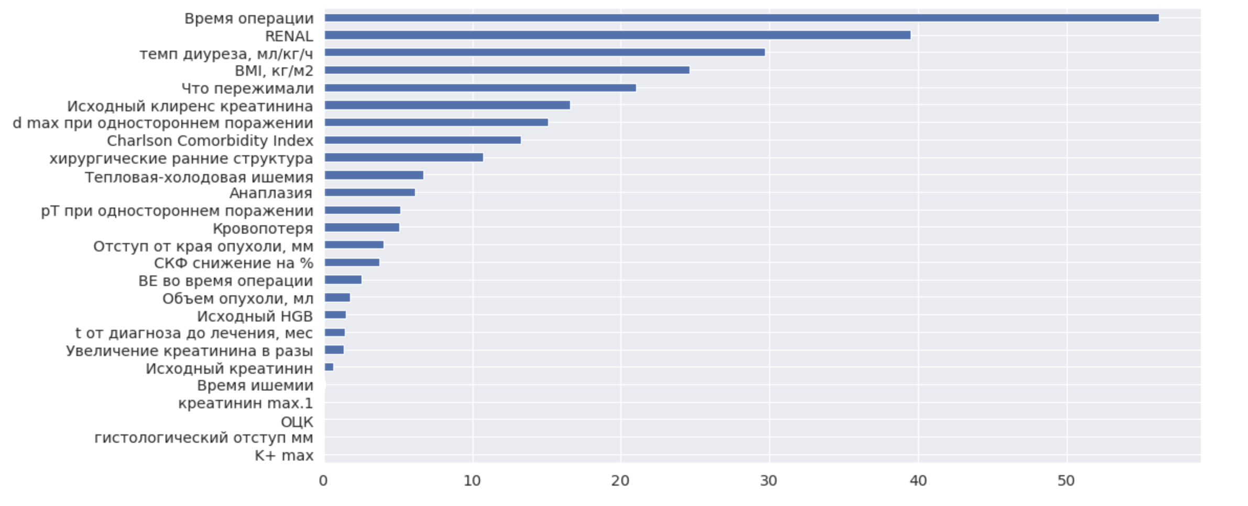
Визуализация. Числовые признаки

Slide 10
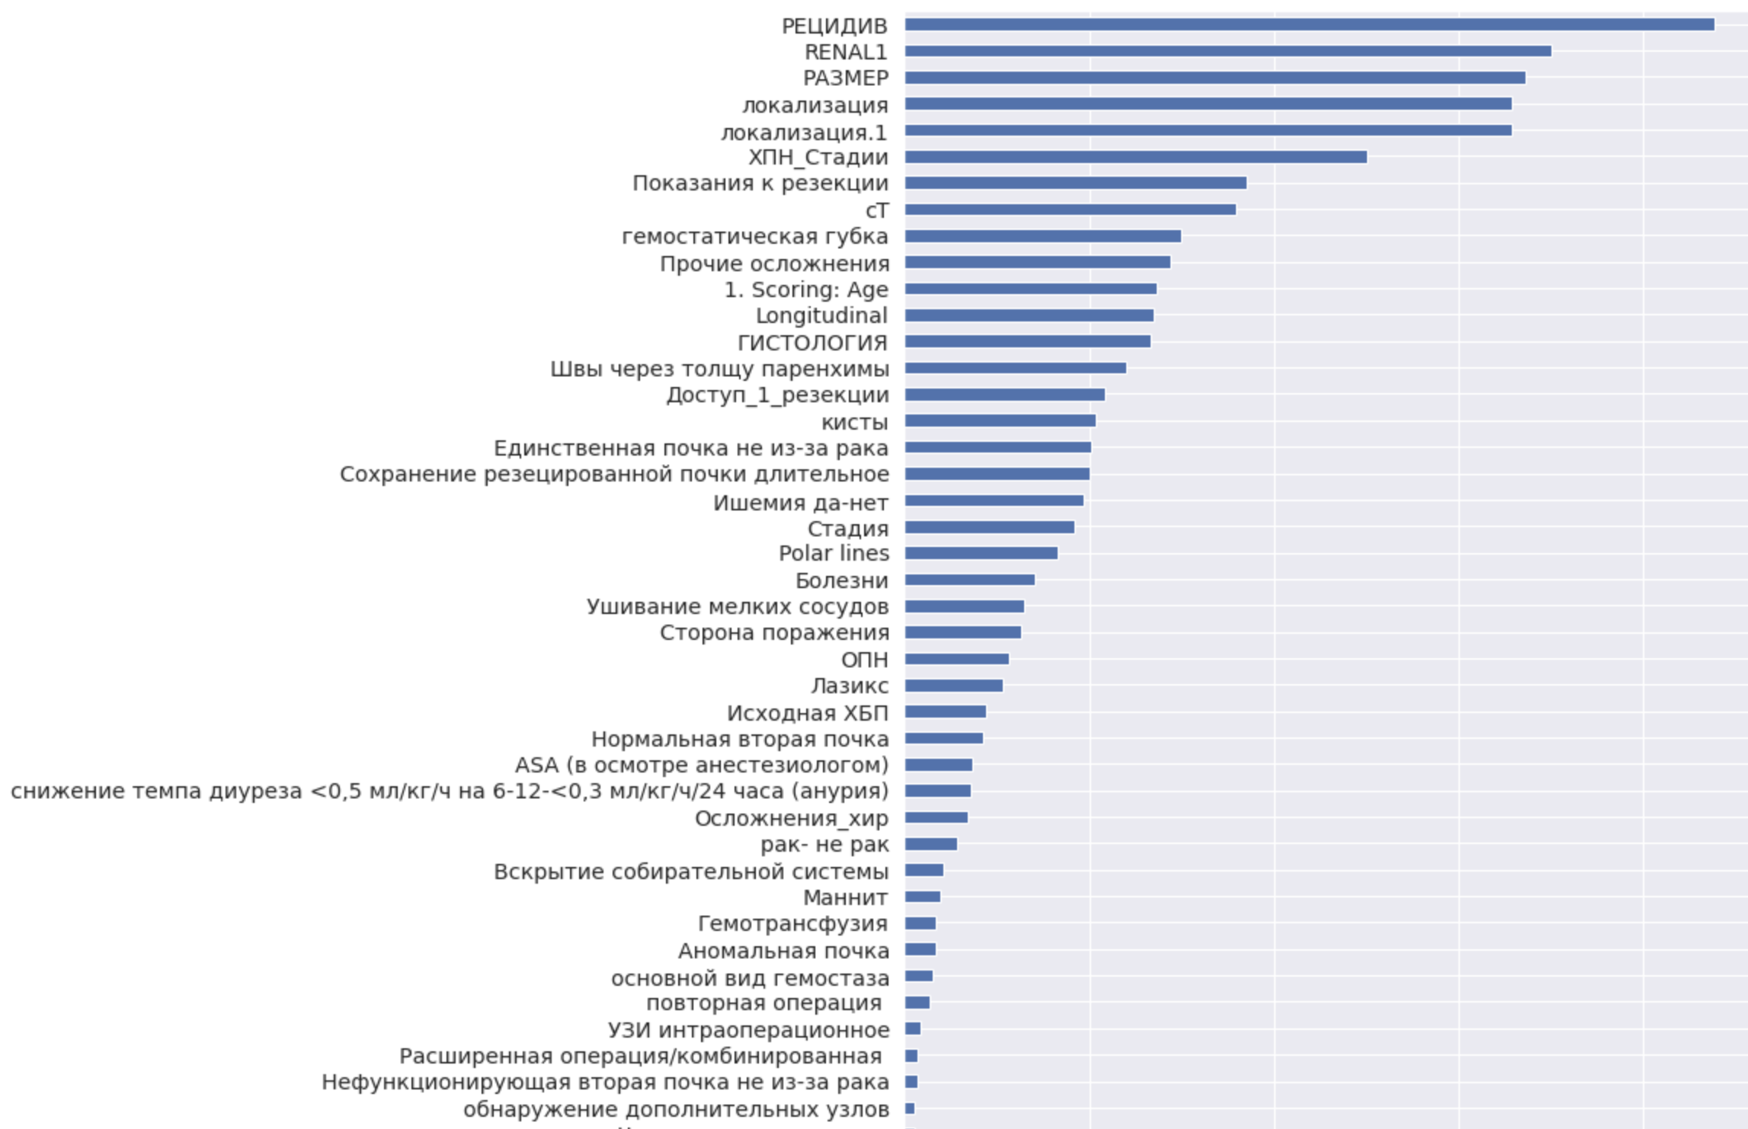
Визуализация. Категориальные признаки

Slide 11
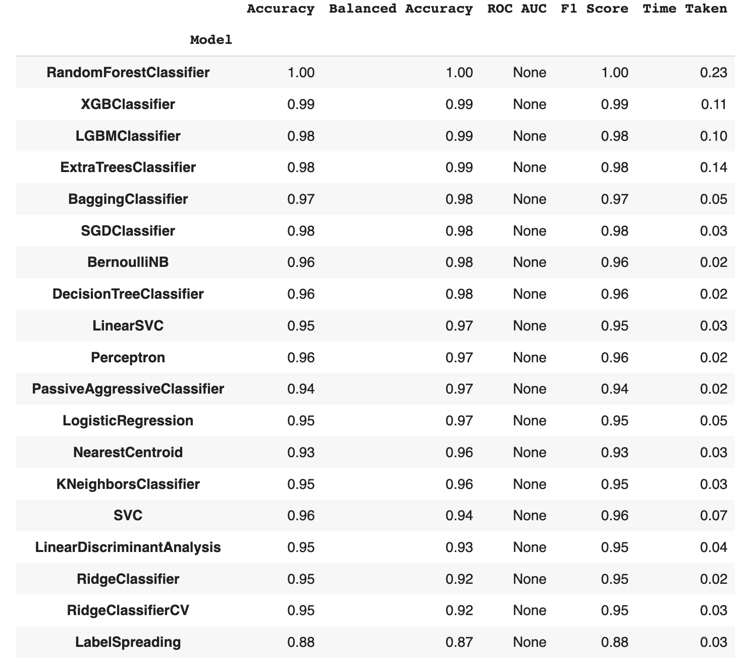
Визуализация. Тестирование моделей

Slide 12

Модель
После экспериментов было решено остановиться на ансамблевой модели Stacking Classifier:
Stacking Classifier решает с правильно подобранными гиперпараметрами почти все указанные проблемы, проблему переобучения мы решали тем, что подбирали параметры на 60% данных, остальные оставив на валидацию.

Slide 13
Распределение классов | Train | Test
Живые пациенты | 64.479 % | 65%
Умершие пациенты | 28.185 % | 28%
Пациенты с рецидивом | 7.336 % | 7 %

Slide 14


Результаты вычислений
На валидации F1 мера мультиклассовой классификации в понимании sklearn – 99 процентов.
Приватный скор решения неизвестен.
Распределение классов в тесте похоже на то, что дано в трейне.

Slide 15
Улучшение модели
Можно улучшить предсказания, если добавить данные в обучающую выборку
Из-за чувствительности задачи необходим более тщательный процесс валидации
Попробовать использовать более интерпретируемые модели
Более детально разобраться с признаками, так как, хотя фичи не анонимизированы, без объяснения человека с профильным образованием разобрать датасет очень трудно

Slide 16
Спасибо за внимание!

